Slide 1
데이터 전처리

Slide 2
참고문헌
알고리마, 비전공자를 위한 인공지능 원리 입문서, EasyDeep, 2022
heeee__ya , 정규화 vs 표준화, https://url.kr/f24x1u, 2023.09.16 21:15
Madhumita Murgia, AI’s new workforce: the data-labelling industry spreads globally, Financial Times, https://url.kr/edl2pi, 2023.09.16 21:55

Slide 3
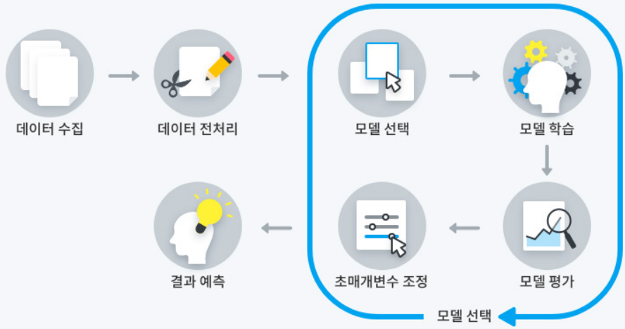
머신러닝의 개발 과정

Slide 4
데이터 전처리란?
Label
Training set
Unstructured
data
Structured
data
Feature
Label
Semi-structured
data
Validation set
Data cleansing/ correction
Data segmentation
Data grouping
Outlier detection
Data normalization
Feature Engineering
Data annotation
…
Label
Test set
비/반정형 데이터를 머신러닝용 데이터로 변환시키기 위해 적용하는 모든 처리

Slide 5
데이터 전처리란?
데이터 전처리의 정의
데이터 전처리 : 컴퓨터가 이미지 같은 비정형 데이터를 처리하게 하기 위해서는 데이터를 미리 컴퓨터가 인식할 수 있는 형식으로 변경 해주는 작업
실제로 데이터 분석가들은 데이터를 처리하는 데 필요한 전체 시간 중 80%를 전처리에 할애
데이터 전처리가 중요한 이유
데이터 전처리는 원본 데이터를 변형하는 작업
원본 데이터 간의 관계를 정확하게 살릴수록 산출되는 결과의 질이 높아지고 분석에 막대한 영향
데이터 전처리는 데이터의 종류와 모델의 목적에 따라 다양
수치 비교
자연어 처리
이미지 처리
음성 처리

Slide 6
데이터의 정제(data cleansing)
응답자 | 나이 | 수면시간 | 출근시간 | 퇴근시간 | 체온
A | 25 | 7 | 7:00 | 17:00 | 36.8
B | 23 | 5 | 10:00 | 19:00 | 36.4
C | 400 | 200 | 300 | 200 | 60.0
D | 57 | 7 | 9:00 | 15:00 | 36.0
E | 33 | 8 | - | 18:00 | 36.3
B | 23 | 5 | 10:00 | 19:00 | 36.4
오입력
중복치 (duplicate)
결측치 (missing data)
이상치 (outlier) : 평균적인 범위에서 크게 벗어나 다른 데이터와 확연히 구분되는 데이터
소수이나 유의미한 사례가 될 수 있으므로 개별 데이터의 중요도를 파악해야.
새로운 패턴이 될 수 있고 미지의 패턴을 예측하는 지표가 될 수도

Slide 7
데이터의 정제(data cleansing)
비/반정형 데이터 상태
오입력의 제거
중복치의 제거
정형 데이터 상태
결측치
이상치
어떻게 처리할 것인가?
결측치가 적을 경우, 평균 등을 사용한 보간
결측치가 많을 경우, 제거
이상치는 탐지 자체가 별도의 분석 목표가 된다 : outlier detection
이상치를 발견하면 상황에 따라 처리 방법이 달라진다.
제거? 정규화를 통한 보정?

Slide 8
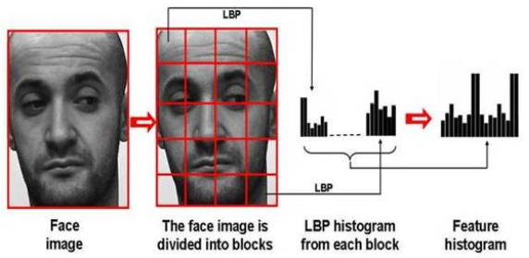
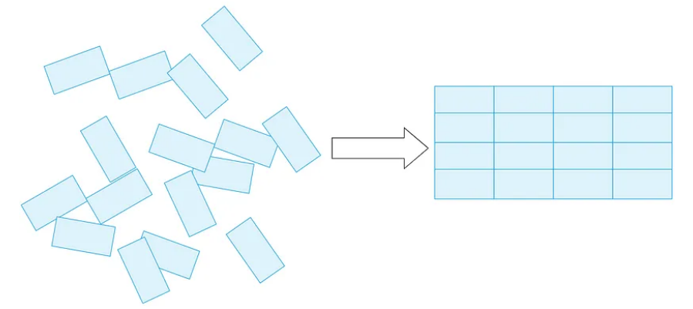
비/반정형 데이터의 정형화
비/반정형 데이터에서 필요한 부분만 발췌하여 구조화된 수치로 변환하는 작업
아날로그 데이터의 양자화/ 이산화
데이터 파싱(parsing)
어떤 형식으로 있는 데이터를 다른 형식으로 변환하는 과정
데이터 분할(data segmentation)
현재 수준의 AI는 비정형 데이터를 정형 데이터로 변형시키는데 집중
불가능할 경우 수작업
Ex) 유튜브의 저작권 침해 동영상 검출

Slide 9
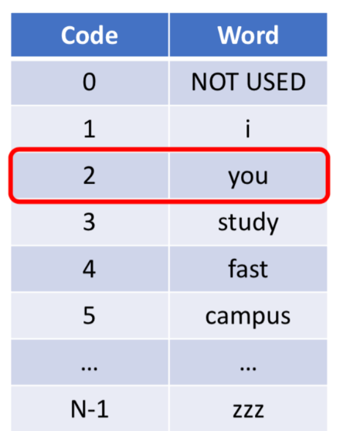
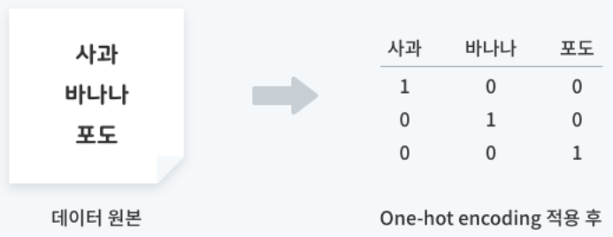
비/반정형 데이터의 정형화 – 자연어 처리
글자가 어떤 글자인지를 표시할 수 있고 그에 따른 특성을 갖게 하려면 우선 계산할 수 있게 숫자로 만들어 주어야 할 것 → 가장 단순한 방법이 One-hot encoding
N개의 단어를 위처럼 표현하면 희소 표현(Sparse representation)

Slide 10
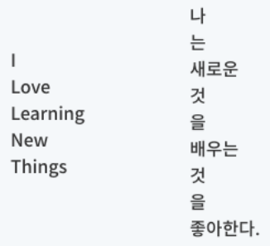
비/반정형 데이터의 정형화 – 자연어 처리
토큰화(Tokenization)
텍스트를 전처리하기 위해 많이 쓰이는 방법
정렬되어 있는 텍스트를 최소 의미 단위로 잘라주는 방법
‘최소 의미 단위’는 언어마다 달라
영어는 단어를 최소 의미 단위로 인식
한국어는 품사를 최소 의미 단위로 인식

Slide 11
비/반정형 데이터의 정형화 – 자연어 처리
자연어 처리(Natural Language Processing)분야에서 임베딩(Embedding)은 사람이 쓰는 자연어를 기계가 이해할 수 있는 숫자형태인 vector로 바꾼 결과 혹은 그 일련의 과정 전체를 의미
가장 간단한 형태의 임베딩은 단어의 빈도를 그대로 벡터로 사용
단어-문서 행렬(Term-Document Matrix)는 row는 단어 column은 문서에 대응

Slide 12
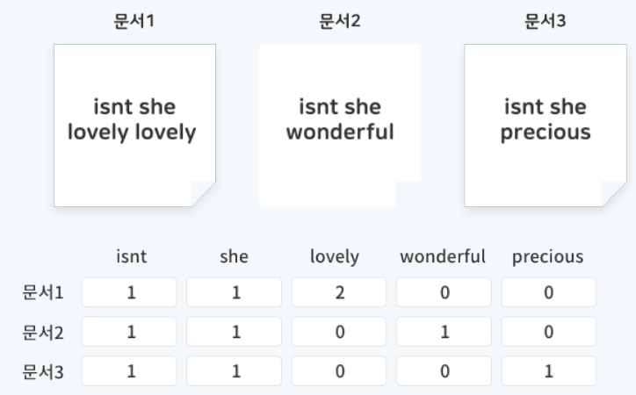
비/반정형 데이터의 정형화 – 자연어 처리
BOW(Bag of Words)
단어의 출현 빈도에만 집중하여 숫자로 나타내는 전처리 방법

Slide 13
데이터의 분할(data segmentation)
데이터 분할 :
입력받은 데이터 중 필요로 하는 영역만 발췌하는 과정
사용하는 데이터의 종류에 따라 다양한 기법이 존재
목적에 따라 발췌하는 데이터가 달라진다

Slide 14
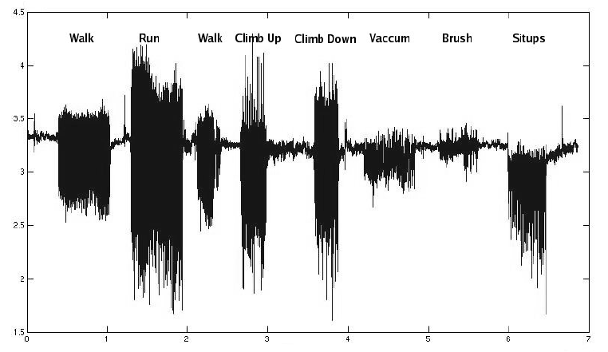
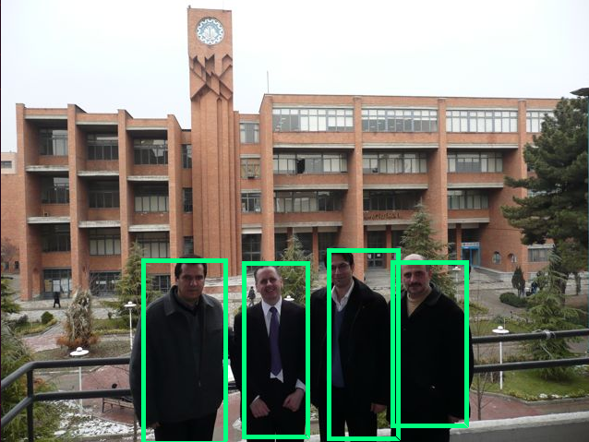
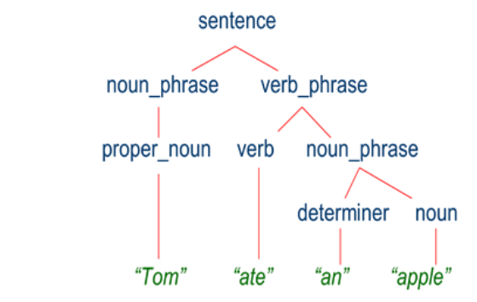
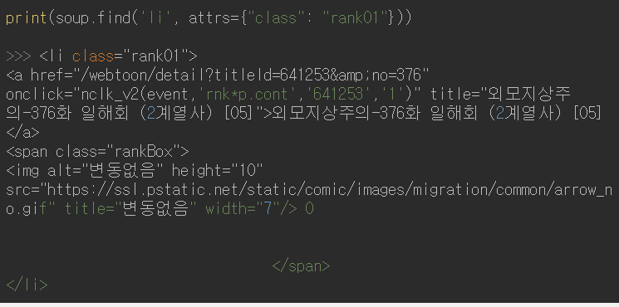
데이터의 분할(data segmentation)
영상
가속도
HTML
텍스트

Slide 15
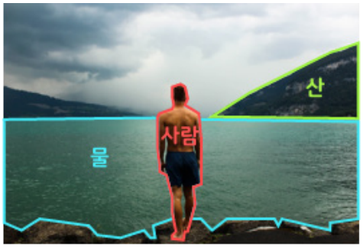
데이터의 분할(data segmentation)
Object detectio이 목적이라면 사람 데이터가 필요!!
Localization이 목적이라면 배경 데이터가 필요!!!

Slide 16
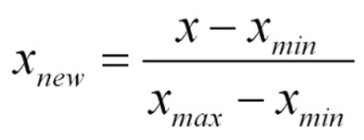
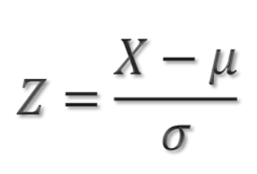
데이터 정규화(data normalization)
데이터 정규화 :
모든 데이터가 동일한 범위의 스케일(중요도)로 반영되도록 조절해주는 것
최소-최대 정규화(Min-max scaling)
표준화(Standardization, Z-score normalization)
μ=0, σ=1

Slide 17
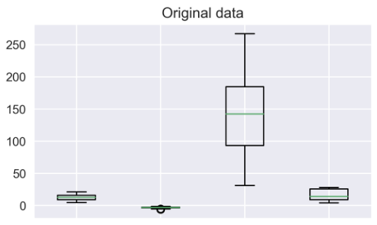
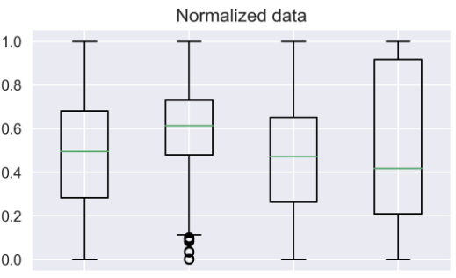
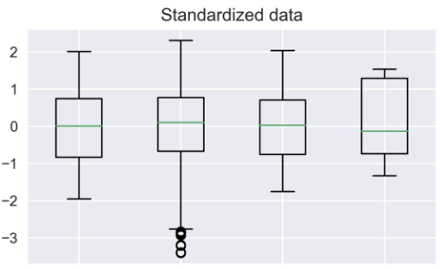
데이터 정규화(data normalization)
최소-최대 정규화는
이상치에 민감하다

Slide 18
데이터 정규화(data normalization)
 | 영어 | 수학
철수 | 30 | 70
영희 | 40 | 55
동수 | 35 | 85
미연 | 55 | 40
길동 | 40 | 65
평균 | 40 | 63
표준편차 | 9.35 | 15.03
 | 영어 | 수학
철수 | -10 | 7
영희 | 0 | -8
동수 | -5 | 22
미연 | 15 | -23
길동 | 0 | 2
평균 | 0 | 0
표준편차 | 8.37 | 15.0333
영점 조정
(zero-centered)
 | 영어(100점) | 수학(150점)
철수 | -0.1 | 0.05
영희 | 0 | -0.05
동수 | -0.05 | 0.15
미연 | 0.15 | -0.15
길동 | 0 | 0.01
평균 | 0 | 0
표준편차 | 0.08 | 0.10
최소-최대정규화

Slide 19
Data annotation(class labeling)
데이터 라벨링
AI 애플리케이션을 위한 데이터 분류와 데이터 설명을 추가하는 것을 의미
사람처럼 행동하는 인공지능이나 머신러닝 모델을 구축하기 위해서는 많은 양의 학습 데이터가 필요
특히, 머신러닝 모델이 스스로 결정을 내리고 조치를 취하게 하기 위해서는 특정 정보를 이해하도록 학습되어야
이때, 학습 데이터는 사용 용도에 맞게 적절하게 분류되고 라벨링 되는 것이 중요
라벨링의 품질이 머신러닝의 성능과 직결

Slide 20
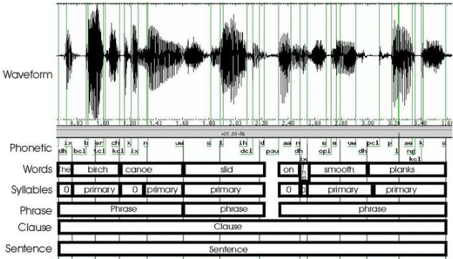
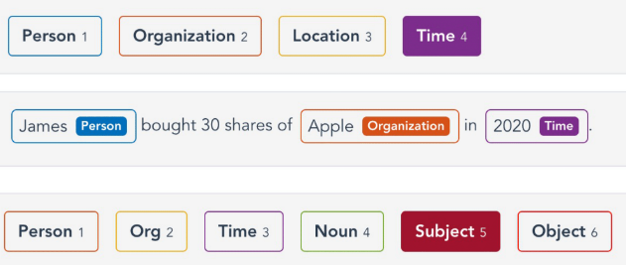
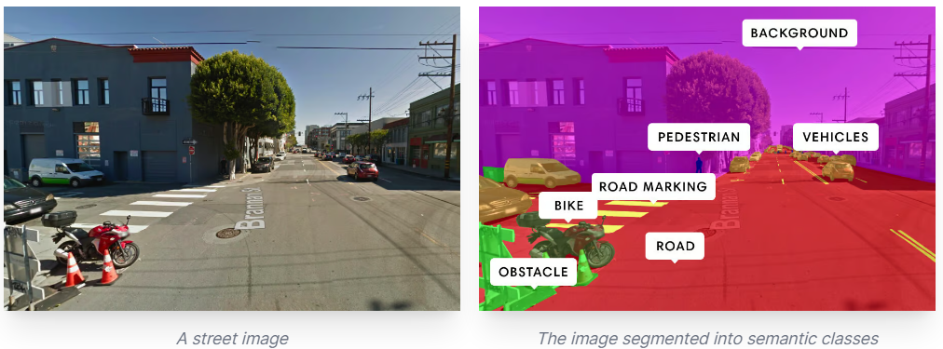
Data annotation(class labeling)
text
speech
vision

Slide 21
Data annotation(class labeling)

Slide 22
데이터 전처리 예시 – 영상 처리
이진화
Binarization

